Slide 1
Open source, real-time 3D engine
Lukáš Jelen, Richard Mlejnek

Slide 2
Informace
Vývoj: Open 3D Foundation
Rok vydání: 2021
Vychází z Amazon Lumberyard, ten vycházel z CryEngine
Napsán v C++, Lua, Python

Slide 3
Zaměření
AAA hry
Tvorba filmů
Vizualizace architektury
Simulace

Slide 4
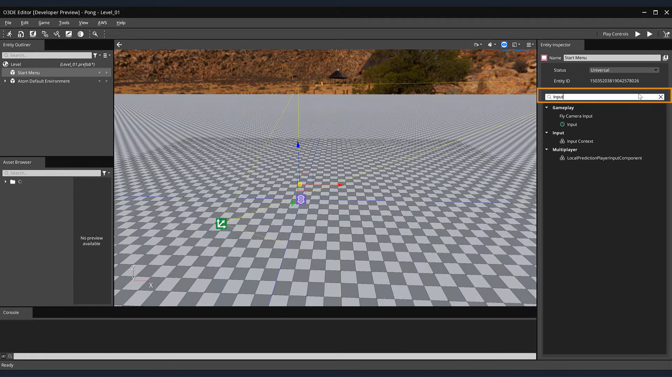

Slide 5

Skriptování
Dvě možnosti skriptování
Lua Script - textové skriptování
Script Canvas - grafické skriptování
Lze kombinovat oba dohromady
Notes:
CryEngine - Flow Graph

Slide 6
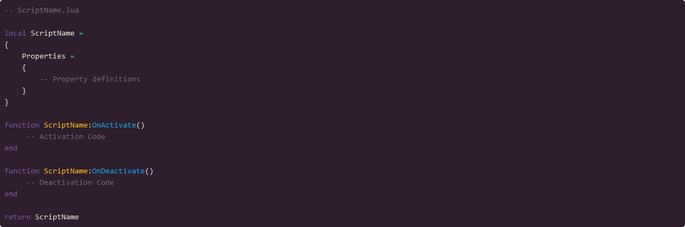
Notes:
Podobné pythonu, velmi jednoduché

Slide 7
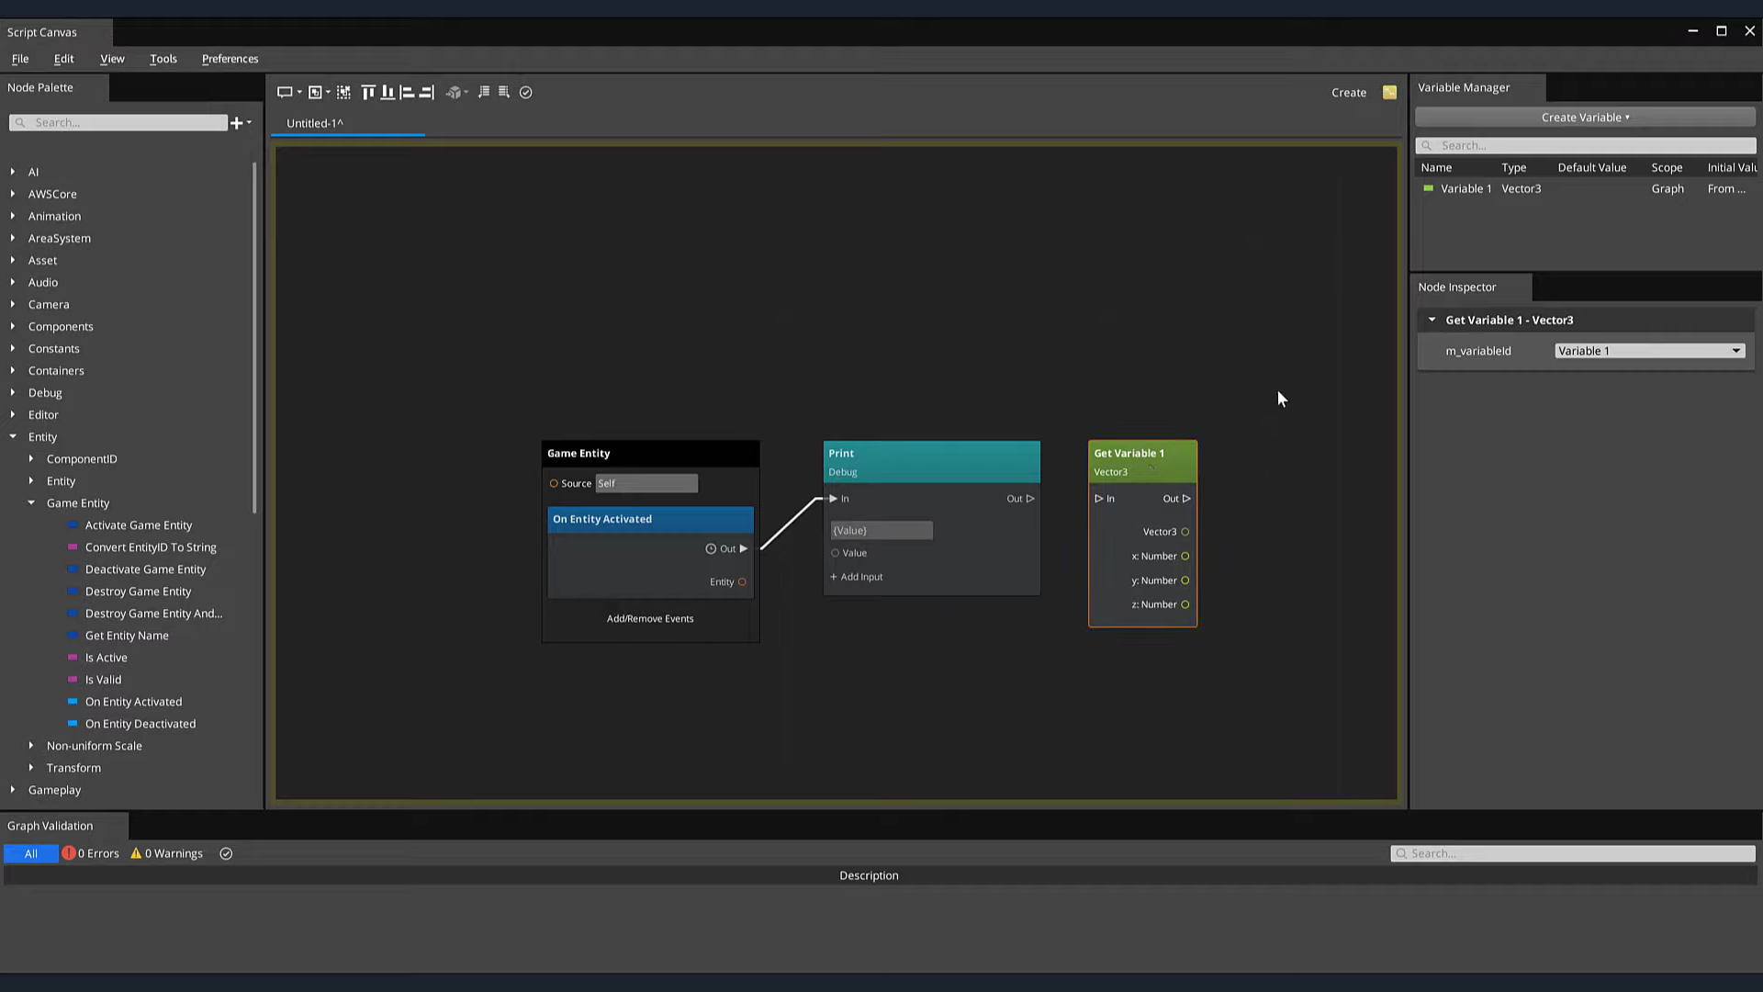
Notes:
Podobně jako v CryEnginu

Slide 8
O3DE
Open source
Na vývoji se podílí např.
Adobe
Amazon
Epic Games
Huawei
Intel
Microsoft

Slide 9


Lze vyvíjet na
Windows
Linux

Slide 10


Vývoj pro platformy
Windows 10
Linux
macOS
iOS
Android

Slide 11

Licencování (2023)
Freeware
Kompletně zdarma
Open Source

Slide 12
Vytvořené hry
Zatím nic
Notes:
Jenom na Amazon Lumberyard

Slide 13
Zdroje
https://www.o3de.org/
https://www.o3de.org/docs/
https://en.wikipedia.org/wiki/Open_3D_Engine
https://www.youtube.com/watch?v=6-353OtcTkM
https://www.youtube.com/watch?v=7hzdwKc4uQY

